Slide 1

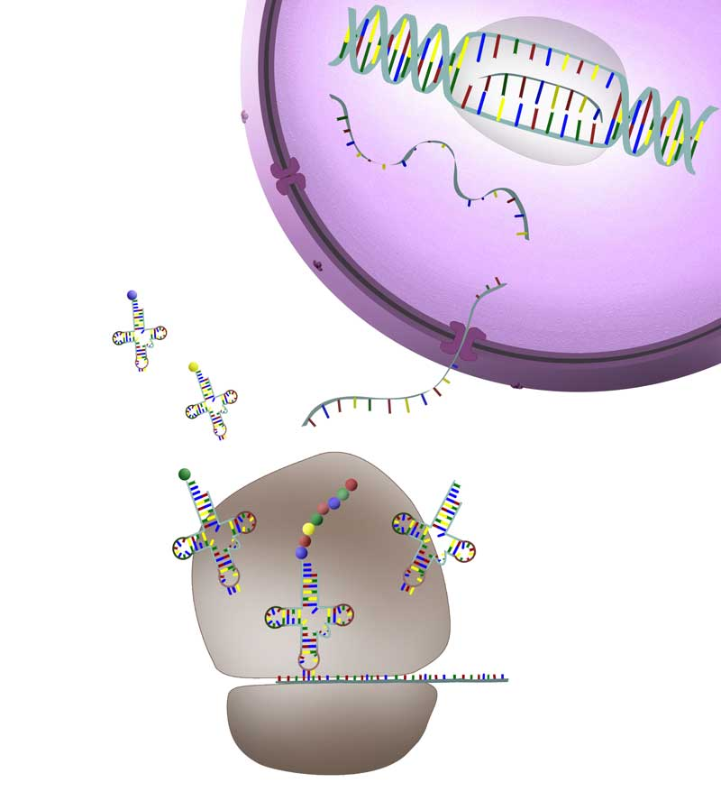
10. Proteiinisynteesi

Slide 2

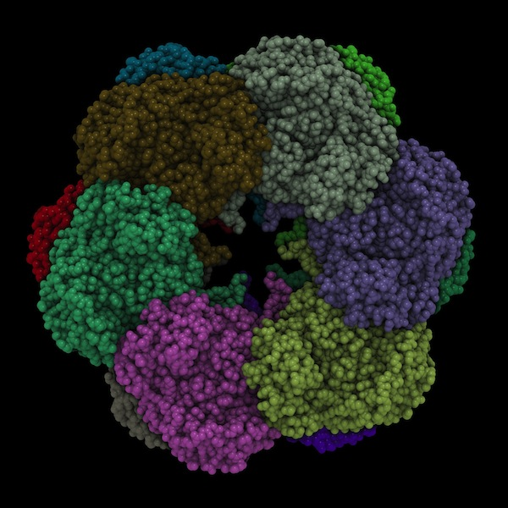
Proteiinisynteesi
Tuotetaan proteiineja dna:n mallin mukaisesti.
Dna → rna → proteiini

Slide 3
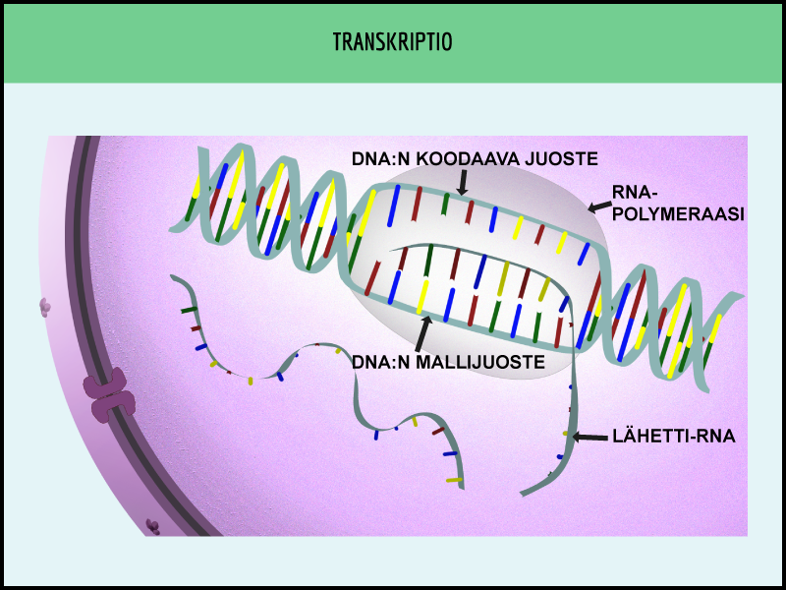
Transkriptio
Geeni aktivoituu
Dna:n emäsjärjestys kopioidaan rna-molekyyliin (lähetti-rna)
Rna-polymeraasi valmistaa lähetti-rna:n
Yksijuosteinen lähetti-rna dna:n mallijuosteen rinnalle.

Slide 4
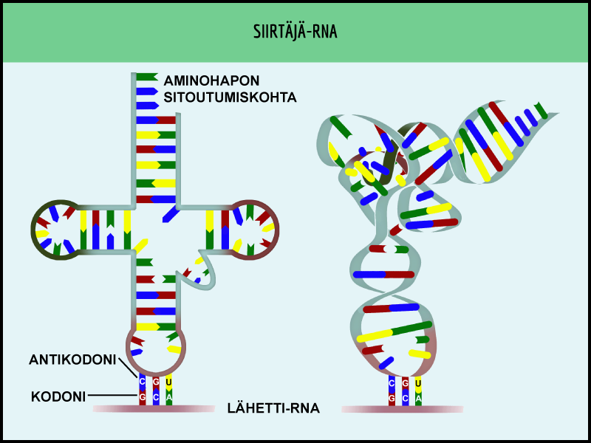
Emäskolmikot
Lähetti-rna:n viestiä luetaan emäskolmikkoina.
Kukin emäskolmikko koodaa tiettyä aminohappoa.
Kolme lopetuskolmikkoa.
Emäskolmikon tunnistaa siirtäjä-rna:n vastinemäskolmikko.

Slide 5
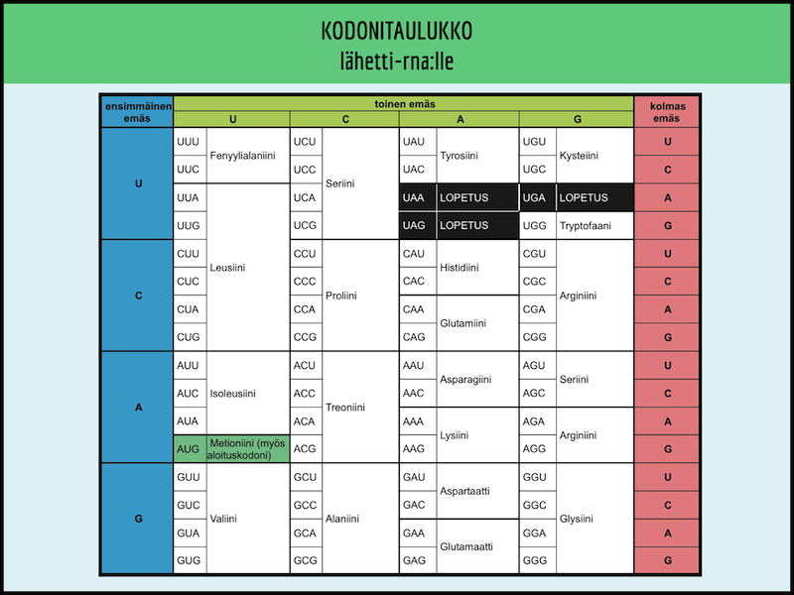
Emäskolmikkotaulukko

Slide 6
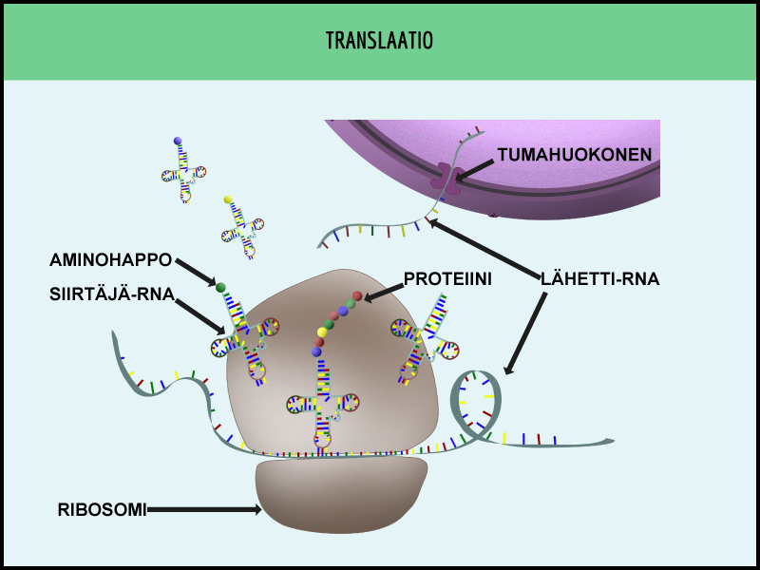
Translaatio
Lähetti-rna kuljetetaan ulos tumasta ribosomille.
Tuotetaan proteiini lähetti-rna:n koodin mukaisesti.
Tarvitaan lisäksi siirtäjä-rna:ta.
  Tuo paikalle aminohapot.
Translaation jälkeen proteiini laskostuu.

